Slide 1
برخورد با هر یک از شکایات شایع در مراجعین خانه بهداشت و درمان های ساده علامتی
رویکرد به شکایات شایع و درمان های ساده علامتی

Slide 2
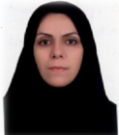
مشخصات سند
مشخصات مدرس
مشخصات بسته آموزشی
تصویر پرسنلی مدرس:
نام و نام خانوادگی مدرس: فیروزه مشایخی
مدرک تحصیلی: کاردان بهداشت خانواده
موقعیت اشتغال سازمانی مدرس: مربی بهداشت خانواده مرکز آموزش بهورزی شهرستان اراک دانشگاه علوم پزشکی و خدمات بهداشتی درمانی اراک
حیطه درس: رویکرد به شکایات شایع و درمان های ساده علامتی
تاریخ آخرین بازنگری: 1399/05/20
نوبت تهیه: 2
نام فایل: SH-roykard-be-shekayate-shaye va-darmanhae-sade-alamati-edit2

Slide 3
اهداف آموزشی
پس از مطالعه این فصل انتظار می رود بتوانید:
از بیمارمبتلا به مشکلات پوستی به درستی شرح حال بگیرید.
معاینه بیمار مبتلا به مشکلات پوستی را به درستی انجام دهید.
موارد ارجاع فوري و غیر فوري بیماران مبتلا به مشکلات پوستی را بیان نمائید.
درمان هاي دارویی بیماران مبتلا به مشکلات پوستی را با استفاده از دارو نامه ذکر نمایید.

Slide 4
فهرست عناوین
مقدمه
انواع مشکلات پوستی
آکنه
خشکی پوست
آفتاب سوختگی
حساسیت پوستی و کهیر
درماتیت تماسی
درماتیت سبوره
اگزما
شرح حال و ارزیابی بیمار مبتلا به مشکلات پوستی
معاینه پوست
تشخیص، طبقه بندی و درمان بیماران مبتلا به مشکلات پوستی
خلاصه مطالب و نتیجه گیری
پرسش و تمرین
فهرست منابع

Slide 5
مقدمه
پوست یک ارگان حیاتی است که بدون آن هیچ موجودی قادر به ادامه حیات نیست ، پوست به عنوان وسیع ترین عضو زنده بدن، در حقیقت یکی از پیچیده ترین، جالب ترین و پرکارترین اعضاء نیز به شمار می آید. پوست، بدن را در مقابل آسیب های مکانیکی، حرارت و تابش شدید نور محافظت می کند و مانع ورود مواد شیمیایی و میکروارگانیسم های بیماریزا می شود. به عنوان یک عضو لامسه پیام های حسی را به مغز و مراکز عصبی منتقل می کند.

Slide 6
انواع مشکلات پوستی
آکنه
خشکی پوست
آفتاب سوختگی
حساسیت پوستی و کهیر
درماتیت تماسی
درماتیت سبوره
اگزما

Slide 7
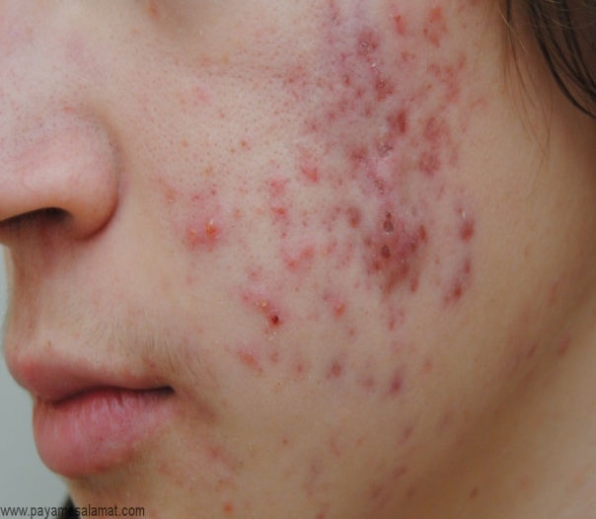
آکنه
آکنه یک بیماری پوستی است و با دانه های برآمده یا چرکی شده که به علت بسته شدن روزنه های پوستی ایجاد شده اند، مشخص می شوند . این وضعیت در جوانی و نوجوانی شایع است ولی می تواند افراد را در تمام سنین درگیر کند.
علل بروز آکنه:
عوامل هورمونی
مشکلات روحی از جمله استرس
تغذیه
آب و هوا
برخی مشاغل
سایر عوامل( ارث ، نژاد،کم خوابی، مواد آرایشی چرب و عدم تحرک بدنی)
علائم و نشانه های آکنه عبارتند از:
جوش های سرسفید یا سرسیاه روی صورت، گردن ، شانه ها و یا پشت
دانه های برآمده یا چرکی شده
کیست
درمان و مراقبت:
درمان جوش به کمک کاهش تولید چربی، افزایش سرعت تکثیر سلولی ،کنترل عفونت باکتریایی و یا ترکیبی از هر سه مورد انجام می شود.
استفاده از آنتی بیوتیک های خوراکی و موضعی و نظافت پوست و برخی ترکیبات ویتامین آ کمک کننده است.

Slide 8
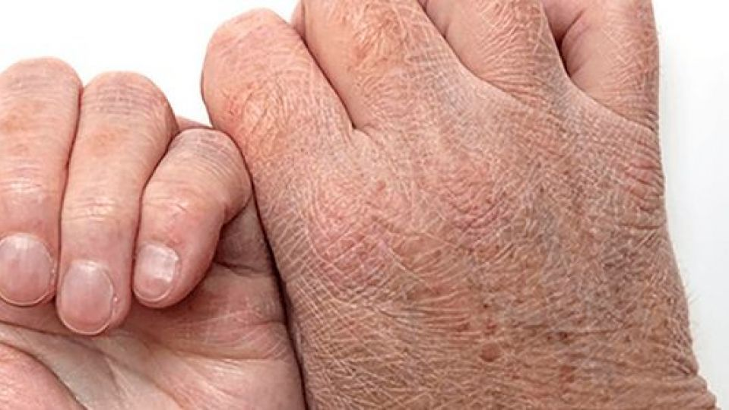
خشکی پوست
پوست خشک در اثر کاهش فعالیت غدد چربی، عوامل محیطی یا افزایش سن ،ایجاد می شود. پوست خشک ،معمولا تحریک پذیری بیشتری دارد. همچنین این حالت با موهای خشک و روزنه های کوچک همراهی دارد. تمایل به گسترش آکنه در این افراد وجود ندارد. با افزایش سن پوست افراد خشک تر می شود و چین و چروک آن نیز ( در مقایسه با افراد با پوست چرب) زیادتر می شود.
علل خشکی پوست:
دیابت
کم کاری تیرویید
بیماری های کلیوی
سرطان پوست
اگزما
شست وشوی مکرر پوست با شوینده
علائم و نشانه های خشکی پوست:
ظاهری خشک و بی آب
پوسته‌ پوسته
تحریک شده و ملتهب
احساس زبری و گاهی درد و خارش
قرمزی و خارش شدید
ترک ‌های عمیقی روی پوست

Slide 9
خشکی پوست
درمان خشکی پوست :
به اندازه کافی ورزش کنید، تا بدن سالم و متناسبی داشته باشید، ورزش کردن باعث بهبود و افزایش گردش خون شما خواهد شد که در نهایت پوستی شاداب و درخشان را می دهد.
از مصرف لوازم آرایشی که مواد تشکیل دهنده آن شیمیایی و مضر است، اجتناب کنید و تا حد ممکن از لوازم آرایشی استفاده کنید که پایه گیاهی و محصولات طبیعی داشته باشد.
به اندازه کافی آب بنوشید تا به هیدراته ماندن پوست تان کمک کند.
می توانید آب میوه را نیز به رژیم غذایی روزانه خود اضافه کنید که نقش مهمی را در سلامت شما ایفا می کند از آب ولرم و یا خنک (و نه آب داغ) برای شست وشوی بدن خود استفاده کنید.

Slide 10
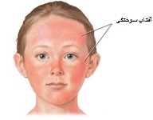
آفتاب سوختگی
آفتاب سوختگی نوعی التهاب پوستی است که در اثر مجاورت طولانی مدت در آفتاب حاصل می شود . این سوختگی در اثر طیف ماوراء بنفش و خصوصا مادون قرمز موجود در نور خورشید به وجود می آید. از نشانه های آن می توان به قرمزی بیش از حد پوست ، دردناک شدن وگاهی ایجاد تاول را نام برد.
علل آفتاب سوختگی:
در معرض آفتاب قرارگرفتن درساعت اوج آفتاب( 10صبح تا 4 بعدازظهر)
رنگ پوست( افراد با رنگ پوست روشن با احتمال بیشتری نسبت به افراد با پوست تیره تر در معرض آفتاب سوختگی هستند. )
استفاده از برخی از داروها مانند قرص های ضدبارداری و آنتی بیوتیک ها
علایم آفتاب سوختگی:
تاول
قرمزی
تورم
درمان آفتاب سوختگی:
سعی کنید پوست خود را تا حد ممکن از قرار گرفتن در آفتاب بپوشانید و محافظت کنید.
به طور روزانه از کرم ضد آفتاب با حداقل SPF30 استفاده کنید.
از کلاه با سایه‌بان بزرگ و گشاد که مناطق بیشتری از پوست صورت شما را محافظت می‌کند استفاده کنید.
اگر زیاد در معرض خورشید قرار دارید یا در فضای آزاد شنا می‌کنید از ضدآفتاب‌ها به طور منظم بر روی تمام پوست خود استفاده کنید.

Slide 11
آفتاب سوختگی
درمان آفتاب سوختگی شدید:
دوش یا حمام آب سرد بگیرید یا پارچه مرطوب و سرد روی سوختگی قرار دهید.
اگر تاول پوستی به وجود آمده است ، پانسمان خشک ممکن است از عفونت جلوگیری کند .
اگر پوستتان تاول نزده است ، از کرم های مرطوب کننده برای تسکین ناراحتی استفاده کنید.
داروهای مسکن مانند ایبوپروفن را برای تخفیف درد مصرف کنید. ( تسکین دادن آفتاب سوختگی )
در صورتی که به همراه آفتاب سوختگی تب دارید یا تاول های پر از مایع ، سرگیجه یا اشکالات بینایی به همراه آفتاب سوختگی وجود دارند باید فورا به پزشک مراجعه کنید.

Slide 12
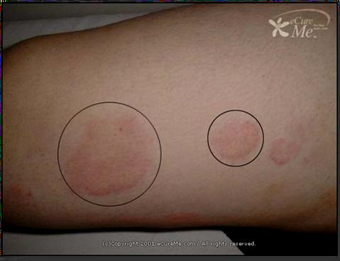
حساسیت پوستی و کهیر
حساسیت:
یک حالت غیرطبیعی است که به علل گوناگون در افراد ایجاد می شود که بسته به محل و عامل ایجاد کننده ، علائم مختلفی در بیمار ظاهر می شود.
کهیر:
یک نوع حساسیت یا عکس العمل پوست بدن در مقابل مواد گوناگون است که بعد از درگیری آنتی ژن( سم )مواد غذایی یا میکروب ها با آنتی کور( ضد سم)سیستم دفاعی بدن وارد جریان خون شده و به صورت برجستگی های قرمز رنگ در سطح پوست همراه با خارش ظاهر می شود. ضایعات ممکن است به صورت منفرد یا گسترده دیده شوند.
کهیر با منشا عصبی به این معنا است که ضعف سیستم اعصاب و فشار های عصبی باعث می شوند تا سیستم دفاعی بدن نتواند در مقابل آنتی ژن خارجی ، آنتی کور لازم را بسازد که عکس العمل آن کهیر می شود.
علل ایجاد حساسیت و کهیر :
گیاهان
گرده درختان
تماس با حیوانات
سموم و مواد شیمیایی
حشره کش ها
دود ماشین
غبار منازل
مواد غذایی مانند ماهی، تخم مرغ، گوجه فرنگی و... مصرف داروها از جمله آنتی بیوتیک
ویروس ها و باکتری ها
عوامل فیزیکی نظیر سرما و گرما
استرس و نگرانی

Slide 13
علائم حساسیت و کهیر
در ریه ها( سرفه و تنگی نفس و آسم)
در پوست( قرمزی و خارش)
در دستگاه گوارش(اسهال و استفراغ و درد شکم)
در چشم ها( سوزش و اشک ریزش)
در بینی( آبریزش بینی و عطسه و...)
درمان:
بهترین راه پیشگیری و درمان حساسیت شناخت ماده ای است که به آن حساسیت دارد و اجتناب و دوری از تماس با ماده حساسیت زا است.
در صورتی که به دنبال گزش حشرات دچار کهیر شده اید:
کمپرس سرد و مرطوب
تجویز پماد کالاندولا یا کالامین دی (طبق دارونامه)
در صورتی که به دنبال مصرف دارو یا مواد غذایی دچار کهیر شده اید:
در صورت حساسیت دارویی مراجعه به پزشک
اجتناب و دوری از مواد غذایی حساسیت زا
تجویز آنتی هیستامین (خوراکی) یا پماد ضد خارش (طبق دارونامه)
آموزش موازین بهداشتی
در صورت نیاز ارجاع به پزشک

Slide 14
درماتیت
یک اصطلاح کلی توصیف التهاب پوستی است که انواع مختلفی دارد مانند درماتیت تماسی ، درماتیت آتوپیک( اگزما) ، درماتیت سبوره ای و.....
درماتیت تماسی:
واکنش التهابی پوست نسبت به عوامل فیزیکی شیمیایی یا بیولوژیک می باشد ، به طوری که اپیدرم به وسیله ی تحریکات مکرر فیزیکی و شیمیایی آسیب می بیند .درماتیت تماسی ممکن است از نوع تحریکی اولیه باشد که یک عکس العمل غیر آلرژیک ناشی از ماده ای محرک است یا از نوع آلرژیک که ناشی از قرار گرفتن شخص حساس در معرض آلرژن های تماسی می باشد.
علل درماتیت پوستی:
تماس پوست با موادی مانند اسید- قلیاها-حلال های شیمیایی-و صابون های قوی و مواد شوینده –برخی از گیاهان و عطرها- رنگ مو و فلزات عوامل مستعد کننده شامل گرما و یا سرمای شدید ، سروکار زیاد با آب و صابون و نیز بیماری پوستی قبلی
بیشترین میزان شیوع آن در اطفال بوده و بیماری در اوایل زندگی شروع و پس از دوره های تشدید فروکش نموده و عموما در 30 سالگی از بین می رود.

Slide 15
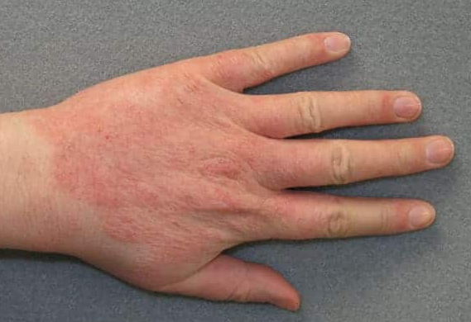
درماتیت تماسی
علائم:
این بیماری با خارش شروع می شود و خارش باعث بروز بثورات پوستی می شود. خارش بیشتر در قسمت هایی از پوست که گرما و رطوبت را در خود نگه می دارد مثل چین آرنج ها، زانو، گردن، کشاله ران و صورت وجود دارد.
درمان:
آموزش در خصوص اجتناب و دوری از مواد آلرژن زا (صابون حمام ، مواد رخت شویی و مواد آرایشی خود را از نوعی انتخاب کنید که عاری از اسانس های معطر باشد، از مواد نرم کننده ی البسه استفاده نکنید، از داروهای موضعی ، لوسیون ها و پمادها به جز آن هایی که تجویز شده اند ، اجتناب کنید. از تحریکات خارجی مثل صابون ، گرما و مالش دوری کنید در صورت قرار گرفتن در معرض مواد محرک ، سریعا پوست را به طور کامل بشویید.)
استفاده از کمپرس سرد و مرطوب
استفاده از لباس نخی
استفاده از پماد ضد خارش و یا آنتی هستامین خوراکی (طبق دارونامه)

Slide 16
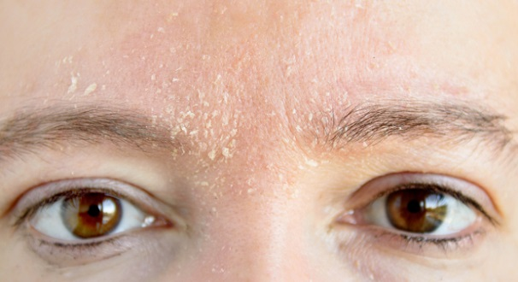
درماتیت سبوره
درماتیت سبوره ای و شوره سر: با توجه به تحریک ناشی از مواد سمی تولید شده، توسط مخمر مالاسزیا (نوعی قارچ که به طور طبیعی در چربی پوست یافت می شود. گاهی اوقات این قارچ به طور غیر طبیعی رشد کرده و باعث ترشح بیشتر چربی پوستی می شود؛ که یکی از عوامل اصلی بروز درماتیت سبوره می‌شود.) بروز می کند. این مخمر بر روی پوست سر و صورت زندگی می کند و گاهی اوقات به جاهای دیگر بدن هم سرایت می کند.
علائم:
قرمزی
پوسته ریزی
خارش
در مورد شوره سر، پوسته ریزی بدون قرمزی بروز می کند.
درمان:
شست و شوی متناوب پوست و سر و استفاده از شامپو
مراجعه به پزشک متخصص

Slide 17
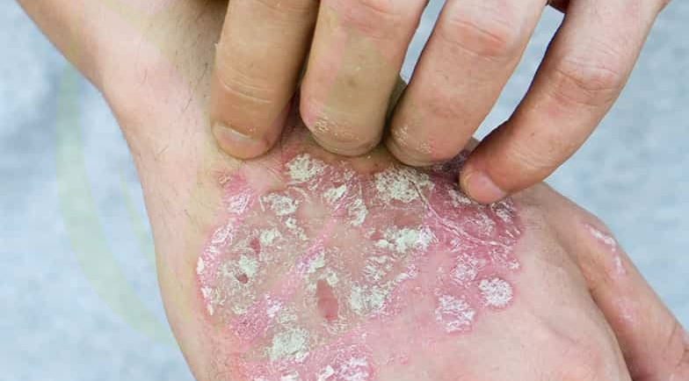
اگزما
اگزما یا التهاب پوست که سبب خارش و بثورات قرمز می شود و غالباً با تاول های کوچکی همراه است که مایع از آن ها خارج و به کبره تبدیل می شود، این عارضه می تواند در مدت زمان کوتاه پیشرفت کند و سلامت پوست را به خطر اندازد.
علل:
استرس های روحی
عادت ماهیانه در خانم ها
برخی از انواع غذاها
تغییرات آب و هوایی

Slide 18
اگزما
علائم:
خارش
خشکی و تورم پوست
درمان :
آموزش جهت اجتناب و دوری از عواملی که سبب بروز اگزما می شوند.
استفاده از کمپرس سرد و مرطوب
استفاده از پماد ضدخارش طبق دارونامه
استفاده از کرم های نرم کننده غیر معطر

Slide 19
شرح حال و ارزیابی بیمار مبتلا به مشکلات پوستی
اولین بار چه موقع متوجه ناراحتی پوستی خود شدید؟ (شروع-مدت-شدت)
آیا قبلاً نیز دچار این عارضه شده اید؟
اولین ضایعه یا بثورات را مشاهده کردید به چه چیز شباهت داشت؟
آیا در سایر افراد خانواده نیز مشابه این ضایعات وجود دارد؟
آیا قسمت خارش دار، خوب می شود و دوباره عود می کند؟
محل ایجاد بثورات در چه ناحیه ای می باشد؟
آیا بثورات تاولی دردناکی دارید که فقط در یک منطقه یا در یک سمت بدن قرار دارند؟
آیا اخیرا دچار بثورات پوستی همراه با تب شده اید؟
آیا زخمی در پوست دارید که خوب نمی شود؟
آیا منطقه ای از پوست شما کم رنگ تر یا پررنگ تر از بقیه جاهاست؟
آیا در ناحیه ای از پوست خارش دارید و ظاهر پوست غیر طبیعی است؟ (ورم های قرمز و برجسته)
آیا داروی خاصی مصرف می کنید؟ (سالیسیلات ها، پنی سیلین و....)
آیا دچار بثورات پوستی شده اید که در وسط آن یک نقطه قرمز رنگ وجود دارد و به سمت بیرون در حال رشد است؟
آیا نواحی ضخیم و قرمزی در پوست وجود دارد که پوسته پوسته های سفید نقره ای روی آن را پوشانده است؟
آیا نواحی غیرطبیعی پوست حد و مرز واضحی دارند و اطراف آن ها پوسته پوسته می شود؟
آیا دچار خارش شدید پا، یا بدون آن و وجود خطوط خاکستری بین انگشتان یا روی مچ دست شده اید؟
آیا مشکل پوستی عندتا دست ها را گرفتار کرده است و یا بعد از شست وشو ایجاد شده است و یا با مواد شیمیایی سروکار دارد؟

Slide 20
معاینه پوست
بیمار را درمحل مناسب پشت پاراوان قرار گیرد.
شرح مورد معاینه براي بیمار
استفاده از دستكش در هنگام معاینه
كنار زدن لباس درمحل ضایعه
مشاهده پوست درمحل ضایعه از نظر رنگ، نوع بثورات، وجود توده
لمس پوست ازنظر زبري، نرمي، رطوبت ،گرمي، تورگورپوستي
بررسي بستر ناخن ها ومخاط داخلي لب

Slide 21
تشخیص، طبقه بندی و درمان بیماران مبتلا به مشکلات پوستی
اقدامات و توصیه ها | مشکلات احتمالی | نشانه ها
-ارجاع فوری -ارجاع فوری -ارجاع فوری -ارجاع فوری -ارجاع فوری | -بیماری های پوستی مثل بدخیمی ها و..... -بیماری های پوستی مثل بدخیمی ها و... -بدخیمی شدن خال ها و... -مننژیت و.... -زونا و...... | در صورت مشاهده هر یک از نشانه های زیر: -زخم پوستی که در عرض 3 هفته بهبود پیدا نکند. -تورم یا غده ای با رشد آهسته در پوست -تغییر کردن یک خال قدیمی یا ایجاد یک خال جدید -بثورات پوستی (نقاط قرمز رنگ) که با فشار محو نمی شود و همراه تب و سردرد است. -اگر دچار بثورات پوستی تاول دار یک طرفه در بدن شده اید.

Slide 22
تشخیص، طبقه بندی و درمان بیماران مبتلا به مشکلات پوستی
اقدامات و توصیه ها | مشکلات احتمالی | نشانه ها
-ارجاع غیرفوری -ارجاع غیرفوری -ارجاع غیرفوری و توجه بر اساس دستورالعمل کشوری بیماری ها -ارجاع غیرفوری -ارجاع غیرفوری -ارجاع غیرفوری -ارجاع غیرفوری | -آبله مرغان و..... -مخملک و.... -سرخجه و.... -پسوریازیس و ... -گزش کنه و.... -کچلی و... -بیماری های خود ایمنی و عفونت های قارچی خفیف، خال ها و.... | -اگر دچار بثورات پوستی تاول دار همراه با خارش شده اید. -اگر دچار بثورات پوستی همراه با گلودرد شده اید. -اگر دچار بثورات پوستی منتشر به رنگ صورتی کم رنگ شده اید. -اگر نواحی ضخیم و قرمزی در پوست دارید که پوسته پوسته می شود. -اگر بثوراتی دارید که در وسط آن نقطه قرمز دارد. -اگر نواحی غیر طبیعی پوست حد و مرز دارد و اطراف آن پوسته پوسته می شود. -اگر منطقه ای از پوست شما کم رنگ تر یا پررنگ تر از بقیه جاهاست.

Slide 23
تشخیص، طبقه بندی و درمان بیماران مبتلا به مشکلات پوستی
اقدامات و توصیه ها | مشکلات احتمالی | نشانه ها
-استفاده از داروهای ضدحساسیت و یا ضد گزش حشرات طبق -دارونامه ( درصورت شدید بودن ارجاع) -کار شست وشورا کمتر نموده و یا از دستکش با آستر نخی استفاده کند. -دادن دارو طبق دارونامه و آموزش بهداشت فردی -دوری کردن از عامل ایجاد کننده و درصورت خوب نشدن ارجاع شود. | -حساسیت یا گزش حشرات و... -احتمال حساسیت و..... -گال( جرب)و... -احتمال حساسیت و... | -اگر مراجعه کننده در یک یا چند منطقه پوست خود خارش دارد که قرمز و برجسته است. -اگر مشکل پوستی دست ها را گرفتار کرده و با شست وشو با مواد شیمیایی بدتر می شود. -اگر مراجعه کننده دچار خارش شدید با وجود خطوط خاکستری بین انگشتان پا ویا روی مچ دست باشد. -اگر قسمت خارش دار، خوب می شود و دوباره عود می کند.

Slide 24
خلاصه مطالب و نتیجه گیری
پوست یک سد دفاعی کاملاً موثر در برابر میکروارگانیسم ها و مواد مضر ایجاد می کند، اما این سد بیشترین تاثیر را زمانی دارد که سطح آن دست نخورده یا سالم باقی بماند. در صورت ایجاد جراحت گاهی اوقات باکتری های موجود در سطح پوست سبب عفونی شدن زخم ها شده که این عفونت ممکن است وارد جریان خون شود. برخی اوقات پوست در تماس با مواد آلرژن، آفتاب، بیماری ها، رژیم های غذایی نادرست و.... دچار مشکلاتی نظیر خشکی پوست، درماتیت، اگزما و... می شود.

Slide 25
پرسش و تمرین
علل ایجاد اگزما را نام ببرید.
درماتیت تماسی را توضیح دهید.
اقدامات لازم در خشکی پوست را بیان کنید.
با کمک مربی خود بیمار مبتلا به حساسیت پوستی را ارزیابی و اقدامات درمانی را انجام داده و در دفتر ثبت نام بیماران ثبت نمایید.

Slide 26
فهرست منابع
فولادبند، ف. درمان های ساده علامتی، شیراز، انتشارات نوید شیراز، 1384
آرزومانیانس، س. بدیعی، م. و همکاران. مجموعه کامل دروس پرستاری، تهران، انتشارات بشری، 2016
لیتین، الف. جلد اول کتاب جامع سلامت خانواده، تهران، انتشارات تیمورزاده، 1395
لیتین، الف. جلد دوم کتاب جامع سلامت خانواده، تهران، انتشارات تیمورزاده، 1395

Slide 27
لطفا نظرات و پیشنهادات خود پیرامون این بسته آموزشی را به آدرس زیر ارسال کنید.
دانشگاه علوم پزشکی و خدمات بهداشتی درمان اراک
firuzemashayekhi@gmail.com

